Slide 7




CHÀO MỪNG CÁC THẦY CÔ VỀ DỰ
CHUYÊN ĐỀ:
“BẢO MẬT THÔNG TIN VÀ QUYỀN RIÊNG TƯ
TRÊN INTERNET.”

Slide 8

KHỞI ĐỘNG
Em hãy nêu một số tác hại của việc nghiệm Game ?
Notes:
Mạng Internet hữu ích nhưng tiềm ẩn nhiều nguy cơ.Nếu ứng xử không đúng → hậu quả học tập, sức khỏe, danh dự, pháp lý.

Slide 9
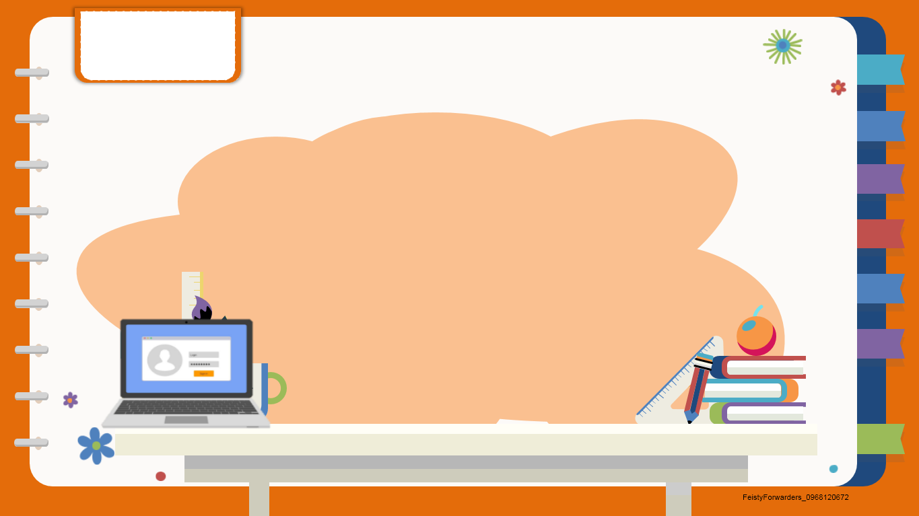
BÀI 2
ỨNG XỬ TRÁNH RỦI RO TRÊN MẠNG

Slide 10
MỤC TIÊU
- Nhận biết một số rủi ro khi tham gia môi trường mạng.
- Biết cách ứng xử an toàn, lịch sự và văn minh.
- Hình thành thái độ tôn trọng, tự bảo vệ bản thân khi dùng Internet.
- Biết sử dụng công cụ phù hợp để tìm kiếm thông tin trên Internet
- Biết chọn lọc kiểm chứng thông tin trước khi sử dụng
- Bảo vệ sức khỏe và an sinh số.

Slide 11
NỘI DUNG BÀI
1- Phòng tránh tác hại, rủi ro của Internet và mạng xã hội
2- Không vi phạm pháp luật khi dùng Internet

Slide 12

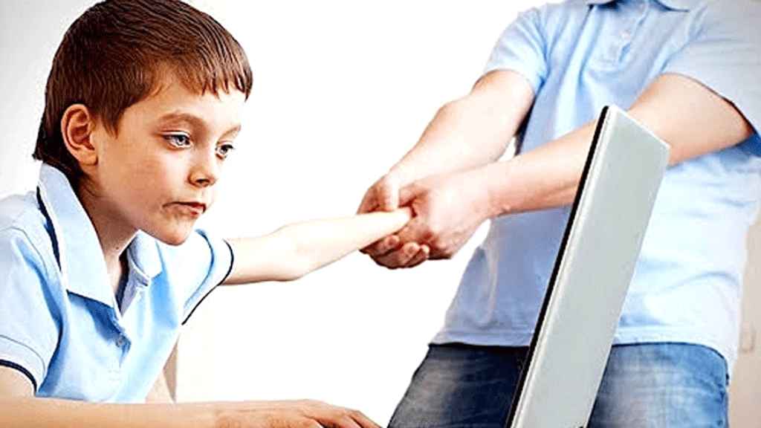
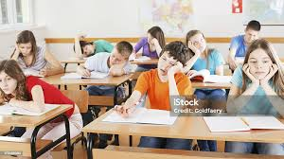
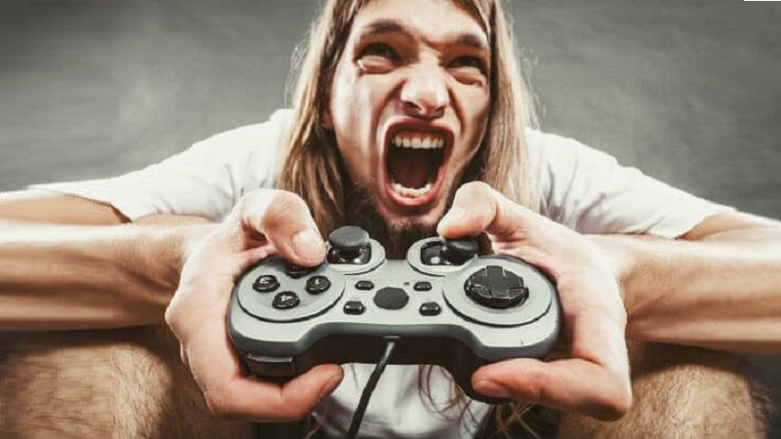
PHÒNG TRÁNH TÁC HẠI, RỦI RO CỦA INTERNET
VÀ MẠNG XÃ HỘI
1
- Tác hại của Internet và mạng xã hội

Slide 13
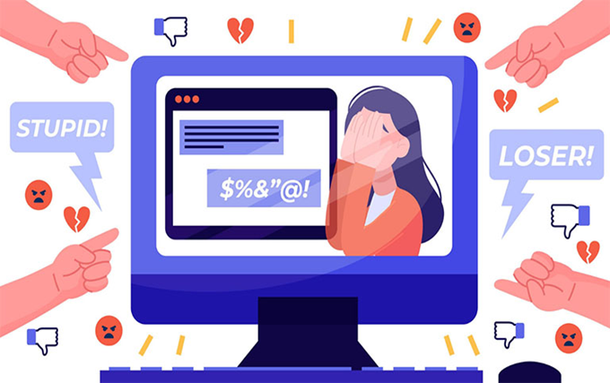
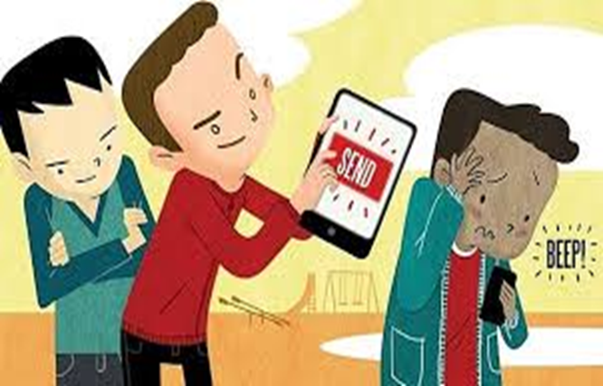
PHÒNG TRÁNH TÁC HẠI, RỦI RO CỦA INTERNET
VÀ MẠNG XÃ HỘI
1
- Rủi ro của Internet và mạng xã hội
Notes:
Kẻ dụ dỗ thường nhắm đến lứa tuổi học sinh

Slide 14
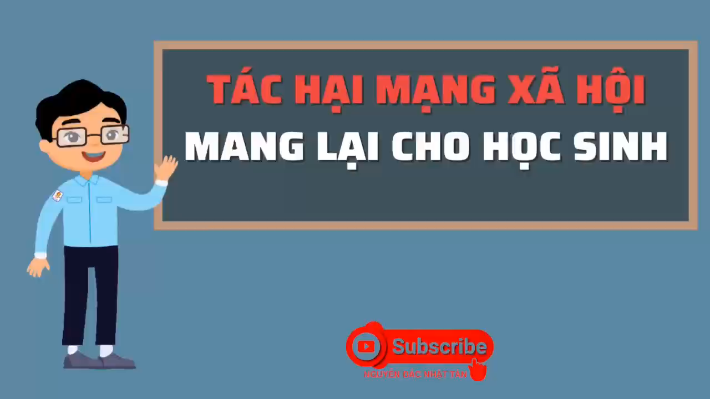

Slide 15

HOẠT ĐỘNG 1: Phòng tránh tác hại, rủi ro của Internet và mạng xã hội.
HOẠT ĐỘNG NHÓM:
NHÓM 1, 2: Nêu cách phòng tránh tác hại của Internet và mạng
xã hội.
NHÓM 3, 4: Nêu cách phòng tránh rủi ro từ Internet.
Thời gian tìm hiểu và hoàn thành: 05 phút

Slide 16
PHÒNG TRÁNH TÁC HẠI, RỦI RO CỦA INTERNET
VÀ MẠNG XÃ HỘI
1
Lời khuyên 1: Đừng để game, mạng xã hội biến mình thành nô lệ
Lời khuyên 2: Cảnh giác với kẻ dụ dỗ và bắt nạt
Lời khuyên 3. Bắt nạt, tiếp tay cho kẻ bắt nạt là vi phạm pháp luật
Notes:
Ngoài việc sử dụng inter và mạng XH an toàn tránh rủi ro và tác hại thì chúng ta cần tuân thủ đúng pháp luật. sử dụng mạng

Slide 17
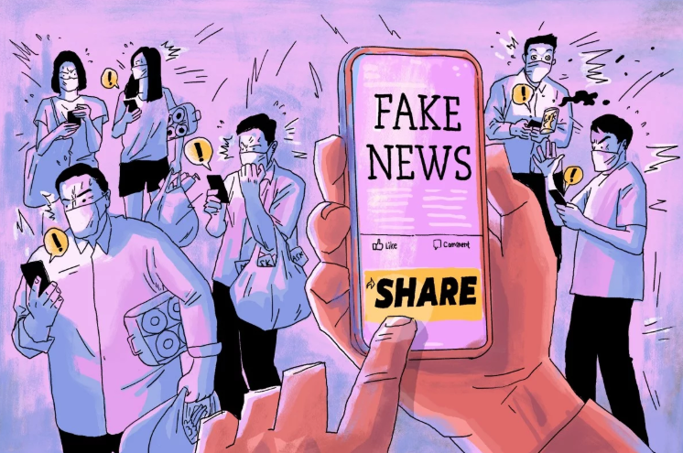
KHÔNG VI PHẠM PHÁP LUẬT KHI DÙNG
INTERNET
2

Slide 18
KHÔNG VI PHẠM PHÁP LUẬT KHI DÙNG
INTERNET
2
Lời khuyên 4. Không lan truyền tin giả, bài viết xuyên tạc sự thật, hình ảnh đồi trụy
Lời khuyên 5. Đừng vô tình “ăn cắp” trên không gian mạng

Slide 19
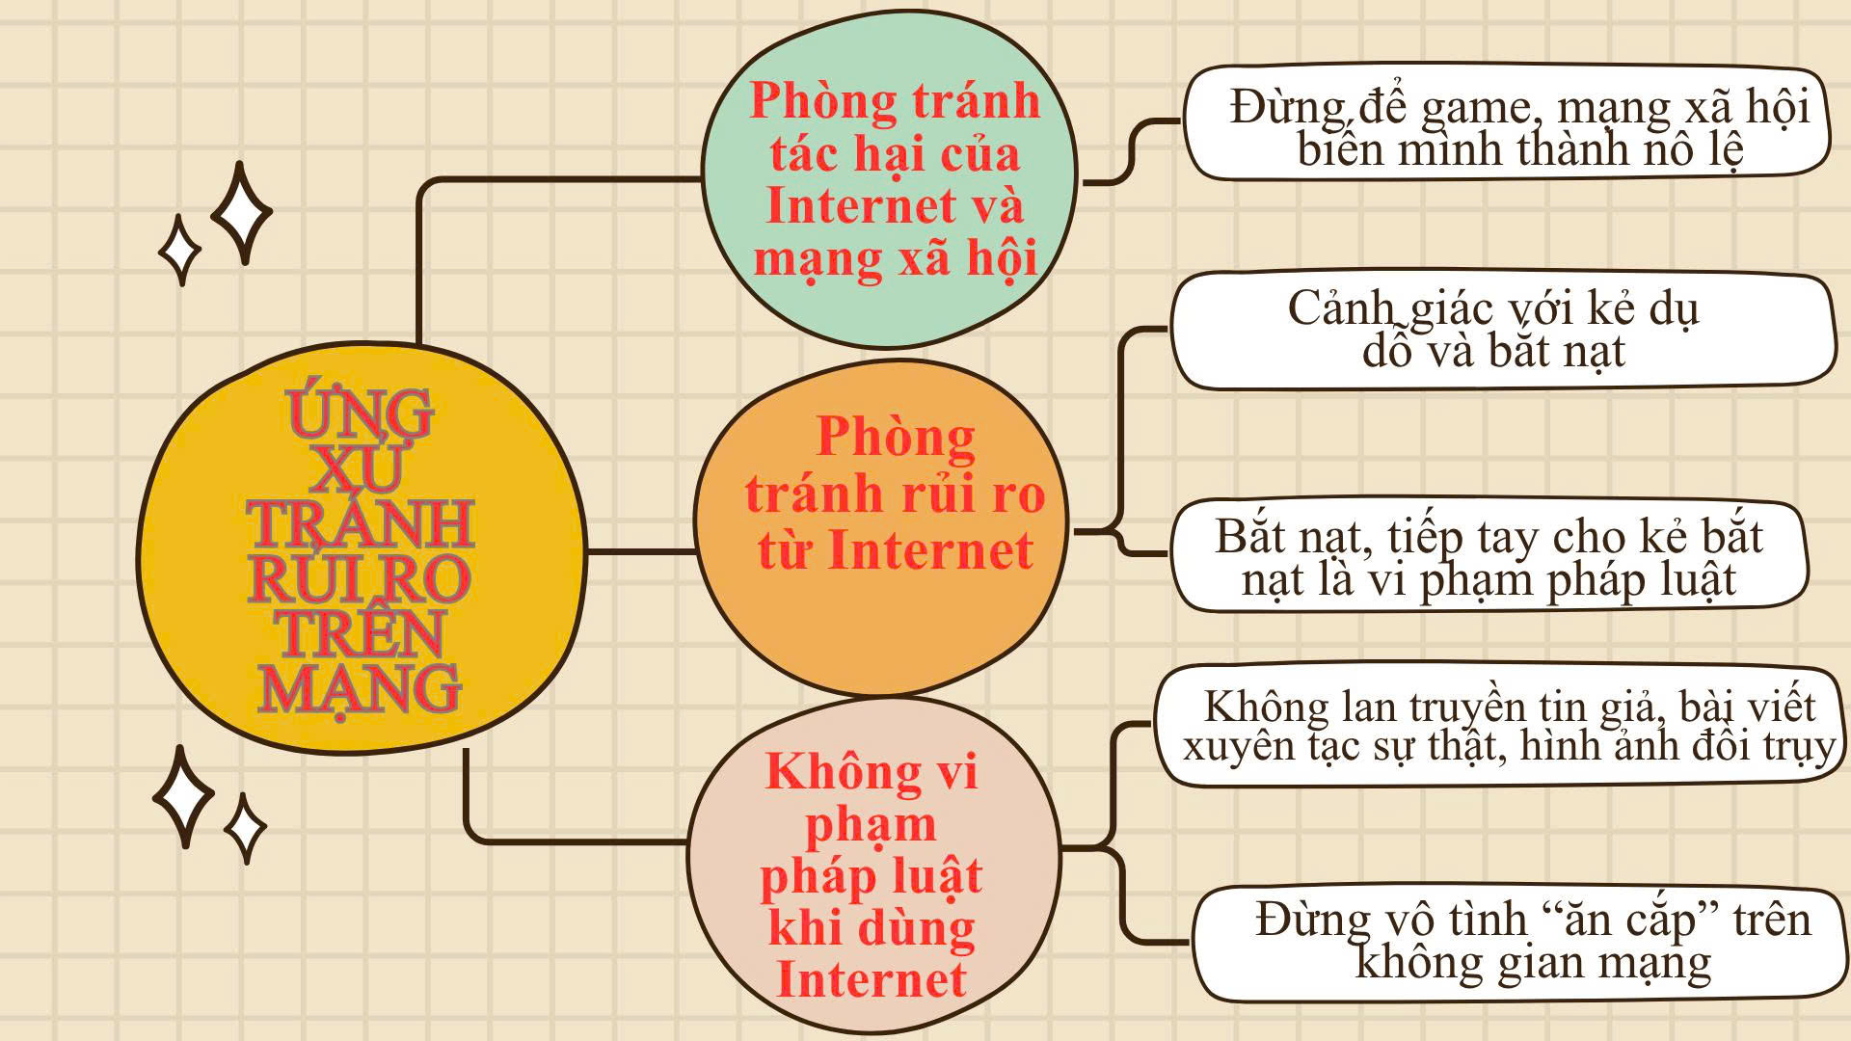

Slide 20
LUYỆN TẬP
Notes:
Ngoài việc sử dụng inter và mạng XH an toàn tránh rủi ro và tác hại thì chúng ta cần tuân thủ đúng pháp luật. sử dụng mạng

Slide 21






















Slide 22
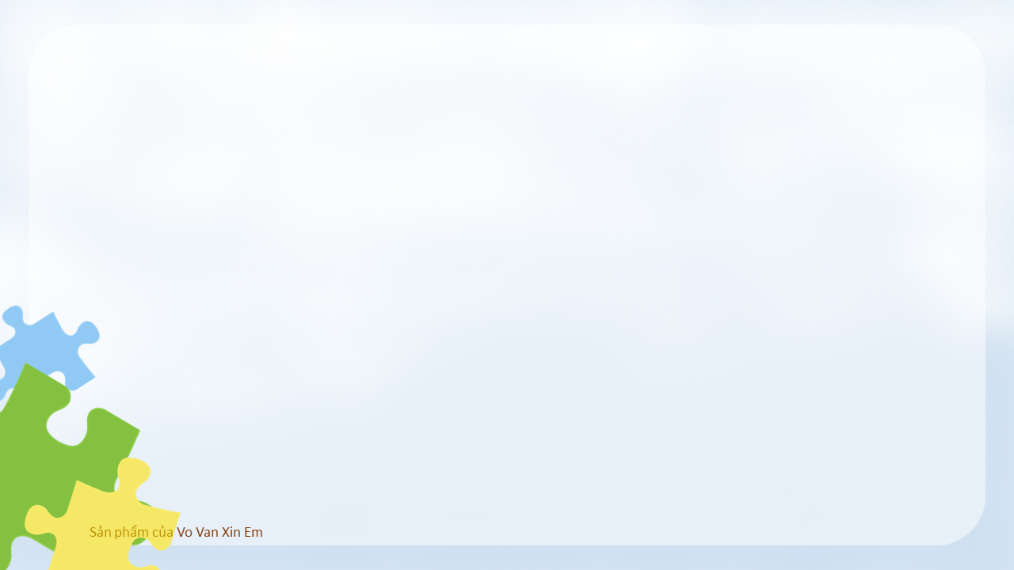

Câu hỏi 1. Hành vi nào sau đây là hành vi nghiện internet?

A. Tranh thủ mọi lúc, mọi nơi để lên mạng xã hội, sống ảo nhiều hơn ngoài đời thực, rụt rè, thiếu tự tin khi giao tiếp

B. Trộm cắp, lừa đảo để có tiền chơi game

C. Thức thâu đêm để chơi game trực tuyến

D. Tất cả các hành vi trên

Slide 23
Câu hỏi 2. Em mới quen được một bạn trên mạng, bạn đó muốn nhờ em chia sẻ giúp bạn em một video bạo lực. Em sẽ:

A. Chia sẻ giúp bạn.

B. Không chia sẻ và nói với bạn không nên làm vậy.

C. Chỉ chia sẻ trong những nhóm kín.

D. Không chia sẻ công khai nhưng sẽ gửi cho từng người trong danh sách bạn bè của em.

Slide 24
Câu hỏi 3. Đâu là những dấu hiệu của các trò lừa đảo trên internet?

A. Tin nhắn, email hoặc cuộc gọi bất thường.

B. Đường link hoặc website giả mạo.

C. Yêu cầu chuyển tiền hoặc cung cấp thông tin cá nhân

D. Tất cả các biểu hiện trên đều đúng.

Slide 25
Câu hỏi 4. Em phát hiện ra bạn của em đáng sử dụng một tài khoản của người khác để chia sẻ những video bạo lực. Em nên làm gì?

A. Khuyên bạn không nên “ăn cắp” những thứ không thuộc về mình và không nên chia sẻ video bạo lực.

B. Coi như không biết

C. Ủng hộ bạn vì đó là bạn của mình

D. Chia sẻ video cho bạn

Slide 26
Câu hỏi 5. Luật An ninh mạng năm 2018 cấm hành vi nào sau đây?

A. Bày tỏ ý kiến cá nhân.

B. Tuyên truyền chống phá Nhà nước, kích động bạo lực.

C. Chia sẻ bài học kinh nghiệm.

D. Tìm kiếm thông tin học tập.

Slide 27
Câu hỏi 6. Khi tham gia các nhóm, diễn đàn trên mạng, em cần tuân thủ nguyên tắc nào sau đây?

A. Đăng mọi thông tin mình biết.

B. Nói gì cũng được vì đó là mạng ảo.

C. Tôn trọng người khác, không phát tán tin giả.

D. Không cần kiểm chứng thông tin trước khi chia sẻ.

Slide 28
VẬN DỤNG
Sử dụng công cụ tìm kiếm
1- Tìm Một số biểu hiện vi phạm pháp luật khi dùng Internet? Nêu ví dụ cụ thể.
Notes:
Ngoài việc sử dụng inter và mạng XH an toàn tránh rủi ro và tác hại thì chúng ta cần tuân thủ đúng pháp luật. sử dụng mạng

Slide 29
HƯỚNG DẪN VỀ NHÀ
Học bài, trả lời các câu hỏi cuối bài.
Đọc trước Bài 1. Chủ đề E: Làm quen với bảng tính điện tử

